Slide 1
SEIS ERAN SEIS

Slide 2
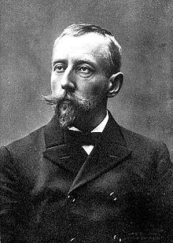
Roald Amundsen

Slide 3
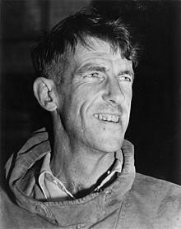
Edmund Hillary

Slide 4
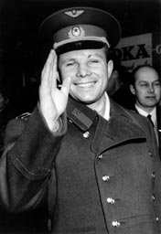
Yuri Gagarin

Slide 5
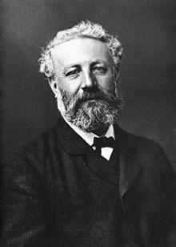
Julio Verne

Slide 6
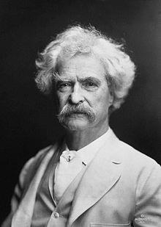
Mark Twain

Slide 7
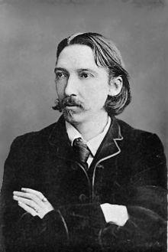
Robert Louis Stevenson

Slide 8
¿Quen son?
Non fixen unha vez o que meu fillo fixo dúas.
Non teño doble personalidade.
Non son tan pequeño. Mido máis de 1,60.
Meu apelido non empeza por “T”.

Slide 9
¿Quen son?
Non teño especial agradecemento a ningún can, nin sequera a “Etah”.
¿Esperanto? Non, grazas.
Non rescatei a ningún piloto na II Guerra Mundial.
O 16 de decembro é para min un día como outro calquera.

Slide 10
¿Quen son?
Camilla e Kaconitta son nomes que non significan nada para min.
Ningún coñecido meu ten unha estatua en Redondela.
O cedro non é unha árbore que me inspire.
Se tivera un barco, non o bautizaría co nome de “San Miguel”.

Slide 11
¿Quen son?
Nalgunha das miñas obras, viaxei a través do tempo.
Non coñezo a ninguén chamado Tenzing.
Xamáis pertencín ao grupo “Os once sen dona”.
Non son o TUSITALA.
Meu número favorito é par.

Slide 12
Por tanto, meu nome é…
Samuel Langhorne Clemens, é dicir
MARK TWAIN

